Slide 1

趣放假
趣放假
Trip Fun Chill
Trip Fun Chill
組長：10946009陳品茹
組員：10946003吳宇晞、10946010劉姿妘
10946013趙 晴、10946029李嘉羚
指導教授：李文毅 老師

Slide 2
1
Github分工
目
錄
目
錄
CONTENT
CONTENT
2
餐廳點餐系統
3
系統展示

Slide 3
Part
Part
01
Github分工
01

Slide 4
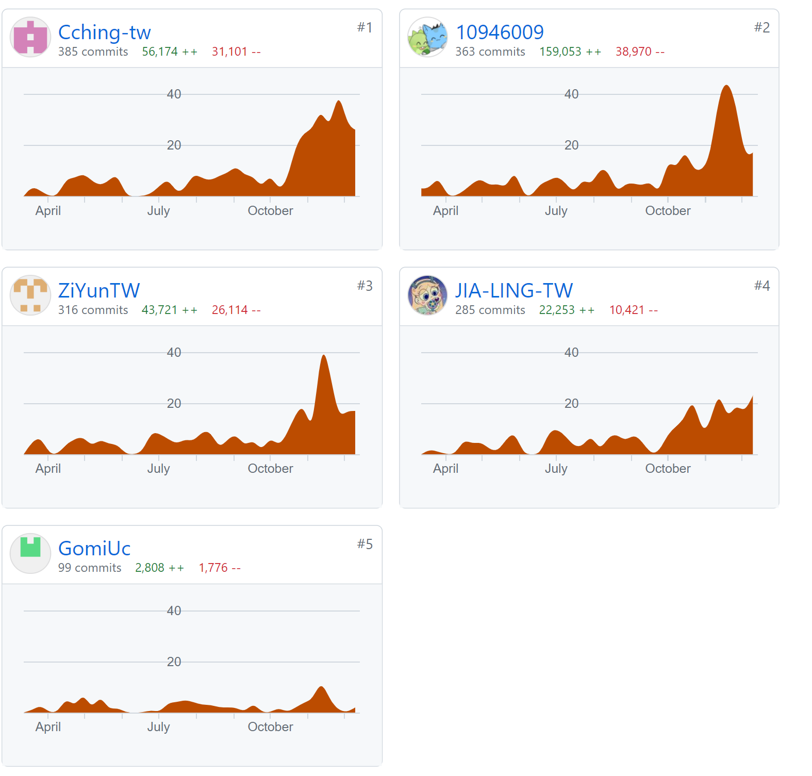
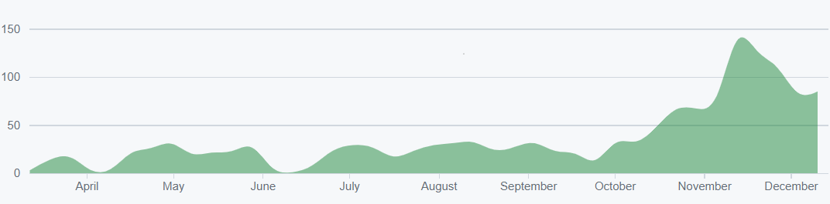
01
Github分工
10946010劉姿妘
10946029李嘉羚
10946029吳宇晞
Mar 12, 2023 – Dec 14, 2023
10946013趙 晴
10946009陳品茹
4

Slide 5
Part
Part
02
餐廳點餐系統
02

Slide 6

02
餐廳點餐系統
前提：
每個單位需要5分鐘
每5分鐘可完成5個單位
範例：
青菜牛肉1單位
炒魷魚2單位
蝦仁炒蛋2單位

Slide 7
02
餐廳點餐系統
前提：
每個單位需要5分鐘
每5分鐘可完成5個單位
INPUT：
(2 * 2 + 3 * 2 ) / 5 = 2
使用者：餐廳
INPUT：
使用者：客人
目前準備中
(目前需等待單位)
推薦！
青菜牛肉
青菜牛肉：0
範例：
平均等待時間：15m
青菜牛肉1單位
炒魷魚2單位
蝦仁炒蛋2單位
炒魷魚：2
OUTPUT：
1.推薦菜品
2.菜品平均等待時間
菜單
OUTPUT：
炒魷魚
蝦仁炒蛋：3
平均等待時間：20m

Slide 8
Part
Part
03
系統展示
03

Slide 9
03
系統展示

Slide 10
趣放假
趣放假
Trip Fun Chill
Trip Fun Chill
組長：10946009陳品茹
組員：10946003吳宇晞、10946010劉姿妘
10946013趙 晴、10946029李嘉羚
指導教授：李文毅 老師
THE END

